Slide 1

Centralizētie eksāmeni
2024./2025. mācību gadā
08/05/2025
Kaspars Špūle
Valsts izglītības attīstības aģentūras
Valsts pārbaudījumu departamenta
Vispārējās izglītības valsts pārbaudījumu nodaļas vadītājs

Slide 2
Spēkā esošais normatīvais regulējums par valsts pārbaudes darbiem 9.klasē
MK 2018. gada. 27. novembra noteikumi Nr.747 "Noteikumi par valsts pamatizglītības standartu un pamatizglītības programmu paraugiem" (MK 747. noteikumi):
16. Valsts noteiktie pārbaudes darbi, beidzot 9. klasi, ir šādi:
16.1. valsts pārbaudes darbs valodu mācību jomā – latviešu valoda;
16.2. valsts pārbaudes darbs valodu mācību jomā – svešvaloda (angļu, vācu vai franču – pēc izglītojamā izvēles);
16.3. valsts pārbaudes darbs matemātikas mācību jomā;
16.4. valsts pārbaudes darbs dabaszinātņu mācību jomā (no 2026.gada 1.septembra)
2024./2025. mācību gadā un 2025./2026. mācību gadā 9. klases skolēni kārto diagnosticējošo darbu dabaszinātņu mācību jomā.
(MK noteikumi Nr. 695 Noteikumi par valsts pārbaudes darbu norises laiku 2024./2025. mācību gadā)

Slide 3
STARPDISCIPLINĀRAIS DIAGNOSTICĒJOŠAIS DARBS 9. KLASEI 2025.gada 25.aprīlī
MK 747. noteikumi:
12.2. diagnosticējošā vērtēšana, lai izvērtētu skolēna mācīšanās stiprās un vājās puses un noskaidrotu nepieciešamo atbalstu. Diagnosticējošie vērtējumi neietekmē skolēna snieguma summatīvos vērtējumus.
Rezultātu skolēniem paziņo skolas noteiktā kārtībā.
Sekmju izrakstā vērtējums nav jāraksta.
Diagnosticējošo darbu rezultāti jāaugšupielādē VPS vietnē XLSX formātā līdz 12.maijam.
Pamācība VIAA Lietotāju atbalsta dienesta lapā Diagnosticējošo darbu rezultātu ievade sistēmā
https://atbalsts.refined.site/space/VPS/872939530/Diagnostic%C4%93jo%C5%A1o+darbu+rezult%C4%81tu+ievade+sist%C4%93m%C4%81

Slide 4
Spēkā esošais normatīvais regulējums par valsts pārbaudes darbiem 9.klasē
MK 2018. gada 27. novembra noteikumi Nr.747 "Noteikumi par valsts pamatizglītības standartu un pamatizglītības programmu paraugiem"
Grozījumi 2025.gada 6.maijā
«27.¹ Šo noteikumu 17.¹ punkts stājas spēkā 2026. gada 1. septembrī. Uzskatāms, ka līdz minētajam datumam vērtējums valsts pārbaudes darbā nav iegūts, ja darba kopvērtējums:
27.¹1. 2022./2023. mācību gadā, 2023./2024. mācību gadā un 2024./2025. mācību gadā ir mazāks nekā 10 procenti;
27.¹2. 2025./2026. mācību gadā ir mazāks nekā 15 procenti."
Skolēnam, atkārtoti mācoties 9. klasē, 2024./2025. mācību gadā obligāti ir jāatkārto tie valsts pārbaudes darbi, kuros 2023./2024. mācību gadā centralizētā eksāmena darba kopvērtējums bija zemāks nekā 10% jeb netika iegūts sertifikāts
9. klases skolēns var izvēlēties kārtot kādu no valsts pārbaudes darbiem, lai uzlabotu 2023./2024. mācību gadā iegūto eksāmena vērtējumu.
Aicinām izglītības iestāžu vadību pārliecināties, ka visi 9. klases skolēni, uz kuriem attiecas iepriekš minētais, Valsts pārbaudījumu informācijas sistēmā ir pieteikti attiecīgā centralizētā eksāmena kārtošanai. Ja izglītojamie vēl nav pieteikti, aicinām nekavējoties to izdarīt, līdz 10.maijam informējot Lietotāju atbalsta dienestu.

Slide 5
Spēkā esošais normatīvais regulējums par valsts pārbaudes darbiem vispārējā vidējā izglītībā
MK 2019. gada 3. septembra noteikumi Nr. 416 “Noteikumi par valsts vispārējās vidējās izglītības standartu un vispārējās vidējās izglītības programmu paraugiem” (MK 416.noteikumi):
21. Valsts noteiktie pārbaudes darbi vispārējās vidējās izglītības posmā ir šādi:
21.1. valsts pārbaudes darbs latviešu valodā vismaz optimālajā mācību satura apguves līmenī;
21.2. valsts pārbaudes darbs svešvalodā (angļu, vācu vai franču) vismaz optimālajā (B2) mācību satura apguves līmenī;
21.3. valsts pārbaudes darbs matemātikā vismaz optimālajā mācību satura apguves līmenī;
21.4. valsts pārbaudes darbs dabaszinībās vispārīgajā mācību satura apguves līmenī vai fizikā, ķīmijā vai bioloģijā vismaz optimālajā mācību satura apguves līmenī;
21.5. ne mazāk kā divi valsts pārbaudes darbi padziļinātājos kursos augstākajā mācību satura apguves līmenī, tajā skaitā arī šo noteikumu 21.1., 21.2., 21.3. un 21.4. apakšpunktā minētie pārbaudes darbi.
(MK noteikumi Nr. 695 Noteikumi par valsts pārbaudes darbu norises laiku 2024./2025. mācību gadā)

Slide 6
Spēkā esošais normatīvais regulējums par valsts pārbaudes darbiem vispārējā vidējā izglītībā
MK 416. noteikumi:
21.1 Valsts noteiktajā pārbaudes darbā vērtējums nav iegūts, ja darba kopvērtējums ir mazāks nekā 20 procenti.
! Iepriekš iegūtie sertifikāti ar zemākiem procentiem ir derīgi.

Slide 7
Spēkā esošais normatīvais regulējums par valsts pārbaudes darbiem vispārējā vidējā izglītībā
Monitoringa darbs 2025.gada 23.aprīlī / 7.maijā
MK 416. noteikumi:
21.4. valsts pārbaudes darbs dabaszinībās vispārīgajā mācību satura apguves līmenī vai fizikā, ķīmijā vai bioloģijā vismaz optimālajā mācību satura apguves līmenī
Ja 12.klases skolēns 2024.gadā nav piedalījies monitoringa darbā un šogad nekārto augstākā līmeņa eksāmenu, tad dalība monitoringa darbā ir obligāta, lai varētu saņemt atestātu par vispārējo vidējo izglītību.
Ja izglītības iestāde nav pārliecināta, vai skolēns, tajā skaitā eksternis, 2023./2024. mācību gadā ir piedalījies kādā no monitoringa darbiem, tad lūgums nosūtīt e-pasta vēstuli Lietotāju atbalsta dienestam atbalsts@viaa.gov.lv ar lūgumu pārbaudīt informāciju. Vēstulē jānorāda skolēna personas kods.
! Profesionālās izglītības iestāžu audzēkņiem monitoringa darbs nav jāveic.
Par 2024./2025.m.g. monitoringa darba rezultātiem izglītības iestādes tiks informētas līdz 23.maijam.

Slide 8
Atbrīvošana no valsts pārbaudes darbiem par vispārējo izglītību
MK 2023. gada 24. janvāra noteikumi Nr.31
"Kārtība, kādā izglītojamie atbrīvojami no noteiktajiem valsts pārbaudījumiem"
Līdz eksāmena norisei atbrīvo
2.3. ārstējošais ārsts, ja izglītojamais pēc attiecīgā mācību gada 1. marta vai valsts pārbaudījumu norises laikā akūtas saslimšanas, infekcijas vai traumas radīto veselības traucējumu dēļ ārstējas stacionārā ārstniecības iestādē vai ambulatori un tādējādi neapmeklē izglītības iestādi.
Atbrīvojumus VPS varēs ierakstīt arī eksāmena norises laikā.
VPS jāieraksta visi skolēni, kuri tiek atbrīvoti no valsts pārbaudes darbiem.

Slide 9
Atbalsta pasākumi
MK 2022. gada 5. jūlija noteikumi Nr.398
"Noteikumi par centralizēto eksāmenu saturu un norises kārtību", IV nodaļa (MK 398.noteikumi)
Pārbaudes darbos piemēro tos atbalsta pasākumus, kādus izglītojamais ir saņēmis izglītības programmas īstenošanas procesā un kuru piemērošanu paredz MK 556. noteikumi «Prasības vispārējās izglītības iestādēm, lai to īstenotajās izglītības programmās uzņemtu izglītojamos ar speciālām vajadzībām» un VIAA izstrādātie «Pārbaudes darbu norises darbību laiki» (turpmāk - Norises darbību laiku apraksts).
Par atbalsta pasākumu piemērošanu izglītojamam pārbaudes darbā izglītības iestāde ne vēlāk kā vienu mēnesi pirms attiecīgā pārbaudes darba norises dienas VPS ieraksta izglītojamam pārbaudes darbā piemērojamos atbalsta pasākumus.
Izglītības iestādei nav jāsaskaņo ar VIAA izglītojamiem nepieciešamie atbalsta pasākumi 9. klases vai vidējās izglītības pakāpes valsts pārbaudījumos. Atzīmē VPS.
Ja 9.klases izglītojamais vai izglītojamais vidējās izglītības pakāpē, kuram ir runas vai dzirdes traucējumi, kuru dēļ nevar kārtot kādu no valodu centralizēto eksāmenu daļām, tad attiecīgā eksāmena daļas norises dienā izglītības iestādes vadītājs sastāda aktu par izglītojamā nepiedalīšanos centralizētā eksāmena klausīšanās daļā vai mutvārdu daļā, ko pievieno centralizētā eksāmena materiāliem, kurus izglītības iestāde nosūta uz VIAA. Izglītojamā eksāmena kopvērtējumu aprēķina no to eksāmenu daļu rezultātiem, no kurām izglītojamais nav bijis atbrīvots.

Slide 10
Atbalsta pasākumi
MK 398.noteikumi
Biežāk izmantotie atbalsta pasākumi (skatīt šeit!)
laika pagarinājums (30% vai 50%)
lielā druka (A4 A3)
atgādnes (skatīt šeit!)
datorraksts
konsultants/ asistents
atbrīvojums no valodu eksāmena klausīšanās daļas vai mutvārdu daļas, ja skolēnam ir dzirdes vai runas traucējumi

Slide 11
Atbalsta pasākumi
MK 398.noteikumi
Atbalsta pasākumi Ukrainas civiliedzīvotājiem
Matemātikā tekstu lapa ukraiņu valodā, darba lapas latviešu valodā (jāaizpilda latviešu valodā)
Latviešu valodā – laika pagarinājums
Svešvalodu eksāmenos nav piemērojami atbalsta pasākumi
Pērējos eksāmenos – elektroniskās vārdnīcas (datoros)

Slide 12
Valsts pārbaudes darba vai daļas norise tiešsaistē
Datums, laiks | VPD | Notiek tiešsaistē
14.maijs 10.00 | Ķīmija AL CE | 1.daļa
16.maijs 10.00 | Kultūra un māksla AL CE | Viss
19.maijs 10.00 | Bioloģija AL CE | 1.daļa
29.maijs 10.00 | Fizika AL CE | 1.daļa
13.jūnijs 10.00 | Ģeogrāfija AL CE | Viss
16.jūnijs 10.00 | Programmēšana AL CE | Viss

Slide 13
Valsts pārbaudes darba vai daļas norise tiešsaistē
Svarīgi!
Darbu veic eksāmena vietnē (skatīt norises) https://eksameni.vps.gov.lv
Sagatavošanās darbam: Dators ar interneta pieslēgumu (viens dators uz katriem 15 skolēniem jāsagatavo rezervē):
Drošais variants A – ChromBook datori iestatīti Kioska režīmā – skatīt attiecīgā eksāmena Norises darbību laiku apraksta pielikumā
“ChromBook datoru sagatavošana eksāmenam” ;
Drošais variants B – Windows dators ar Windows 10, Windows 11 operētājsistēmu –
skatīt Pielikumā “Windows datoru sagatavošana eksāmenam”;
vps.gov.lv vidē jāreģistrē vismaz viens norises vadītājs katrai telpai, jāsadala kārtotāji un norises vadītāji pa telpām (pamācības).
vps.gov.lv sadaļā “Organizēšana” > “Pārbaudījumu norises” sadaļā “Kārtotāji” jālejupielādē sarakstu (poga “Drukāt”) – vārdu, uzvārdu, kārtotāja kodu un autentifikācijas kodu.
vps.gov.lv sadaļā "Kontrole" > "Aktīvās norises" izgūst darba uzsākšanas paroli (šo paroli nedrīkst izpaust). Norises vadītājam parole jāievada katrā datorā pirms darba uzsākšanas, kā arī pirms darba atsākšanas pēc darba pārtraukšanas.

Slide 14
Iestādes vadītāja pienākumi
Izglītības iestādes vadītājs nodrošina:
eksāmena vadītāju, mutvārdu daļas intervētāju atzīmēšanu VPS
eksāmena norisē iesaistīto personu instruēšanu par uzdevumu veikšanu un atbildību
atbrīvojumu un atbalsta pasākumu ierakstīšanu VPS
eksāmenu materiālu saņemšanu no pašvaldības Izglītības pārvaldes vai VPS
eksāmenu telpu, datoru sagatavošanu
eksāmenu materiālu nodošanu eksāmenu vadītājiem
eksāmenu darbu saņemšanu no eksāmenu vadītājiem
nepieciešamības gadījumā skolēnu tūlītēju pieteikšanu papildtermiņa eksāmenam
eksāmena dalībnieku sarakstu izdrukāšanu un pievienošanu eksāmena materiāliem
eksāmena darbu nogādāšanu uz VIAA vai tuvāko AS "Latvijas pasts" paku skapi (pakomātu)

Slide 15
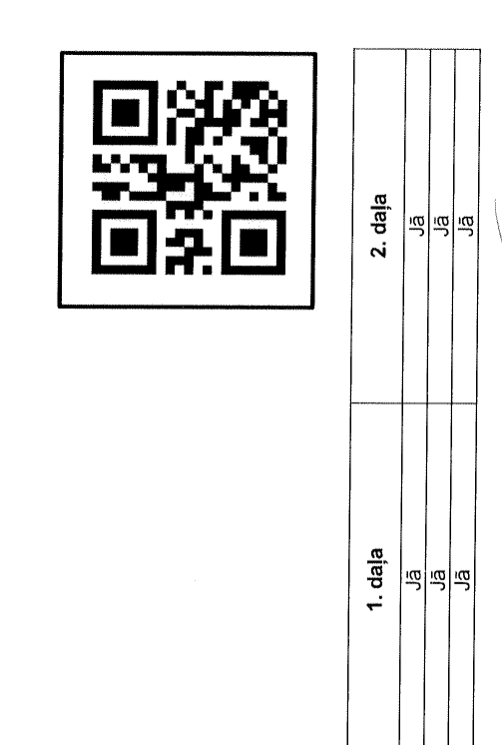
Izglītības iestādes VPS lietotājs
pēc eksāmena pārbauda un izdrukā no vps.gov.lv skolēnu dalības sarakstu, parakstās un pievieno aploksnēm ar eksāmena materiāliem; bioloģijas, ķīmijas un fizikas eksāmenā dalības sarakstā nav jāatzīmē skolēnu dalība eksāmena 1.daļā.
Skolēnu dalības saraksts

Slide 16
Valsts pārbaudījumu informācijas sistēmas lietotāju pienākumi
Pirms eksāmena vps.gov.lv sadaļā “Organizēšana” > “Pārbaudījumu norises” sadaļā “Kārtotāji” lejupielādē sarakstu (poga “Drukāt”) – vārdu, uzvārdu, kārtotāja kodu un autentifikācijas kodu.
PDNDL noteiktajos laikos Materiālu sadaļā izgūst (izdrukā) katram kārtotājam izdales materiālu (katrā eksāmenā atšķirīgi materiāli)
Uzreiz pēc eksāmena izdrukā no vps.gov.lv skolēnu dalības sarakstu, parakstās un pievieno aploksnēm ar darba lapām, kuras nogādā VIAA.
Atbilstoši Norises darbību laiku apraksta norādēm augšupielādē VPS mutvārdu daļas atbildes.
VPS veicamo darbību termiņu tabula

Slide 17
Eksāmena vadītāja pienākumi
Saņemt no iestādes vadītāja eksāmena materiālus, skolēnu kodus.
Pārbaudīt skolēnu personu apliecinošus dokumentus.
Iepazīstināt skolēnus ar eksāmena norises darbību laikiem.
VPS atzīmēt skolēnu dalību katrā eksāmena daļā, izņemot tiešsaistes norisēs.
Tiešsaistes norisēs izgūt no VPS un ievadīt datoros katra skolēna darba uzsākšanas paroli.
Saņemt no skolēniem izpildītos darbus, pārbaudīt komplektāciju, sakārtot kodu secību (augšpusē mazākais kods) un pareizību, aizpildīt skolēna dalības sarakstu.
Sekot eksāmena norisei, netraucējot skolēnu darbu.
Ievērot eksāmena norises laikus un kārtību.
Neizpaust eksāmena saturu.
Nepieļaut, ka pie skolēna atrodas tehniskie palīglīdzekļi, kas nav atļauti.

Slide 18
Eksāmena mutvārdu daļas intervētāja pienākumi
Pirms eksāmena norises iepazīties ar mutvārdu daļas norisi, vērtēšanas kritērijiem, audioierakstu programmatūru.
Saņemt no iestādes vadītāja eksāmena materiālus, ar tiem iepazīties.
Pārbaudīt ieraksta programmatūru.
Pārbaudīt skolēnu personu apliecinošus dokumentus.
Iepazīstināt skolēnus ar eksāmena mutvārdu daļas Norises darbību laiku aprakstu.
Ievērot mutvārdu daļas norises kārtību.
Veikt skolēna atbildes audioierakstu.
! Mutvārdu daļā skolēni atbild kodu secībā.

Slide 19
Eksāmena novērotāja pienākumi
Pirms eksāmena norises iepazīties ar eksāmena norises darbību laikiem.
Piedalīties eksāmenu darbu aplokšņu atvēršanā.
Drīkst pārbaudīt skolēnu personu apliecinošus dokumentus.
Sekot līdzi, kā eksāmena vadītājs un skolēni ievēro Norises darbību laiku aprakstu.
Nepieciešamības gadījuma rakstīt ziņojumu par pārkāpumiem eksāmena norisē, ziņojumu iesniegt VIAA.

Slide 20
Eksāmenā norisē iesaistīto personu atbildība
Neizpaust eksāmena saturu skolēniem pirms Norises darbību laiku aprakstā noteiktā laika, kā arī visa eksāmena laikā (līdz Norises darbību laiku aprakstā noteiktajam eksāmena norises beigu laikam) trešajām personām.
Ievērot MK 398.noteikumu prasības.
Ievērot pārbaudes darbu Norises darbību laiku aprakstos noteiktās prasības.
Savlaicīgi veikt visu eksāmenā iesaistīto personu reģistrāciju VPS.
Nodrošināt visu attiecīgā eksāmena materiālu nodošanu eksāmenu kārtotājiem.
Nodrošināt precīzu skolēnu dalības eksāmenu daļās atzīmēšanu.
Uz VIAA nogādāt visu eksāmenu kārtoju iesniegtās darba un atbilžu lapas ar precīziem skolēnu kodiem.

Slide 21
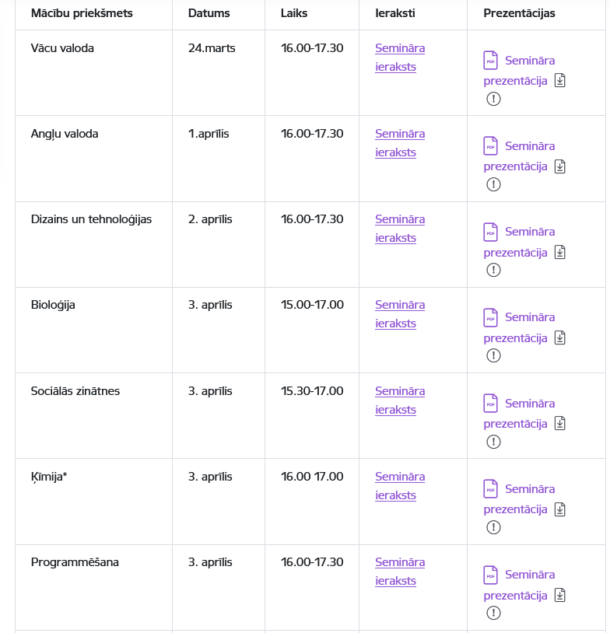
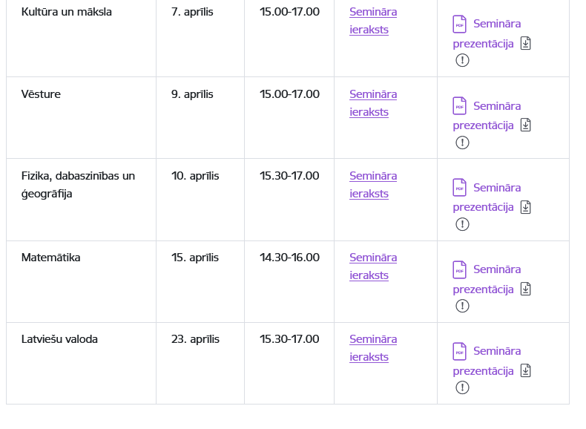
Informatīvie tiešsaistes semināri par valsts pārbaudes darbiem 2024./2025. mācību gadā
Semināru ieraksti un prezentācijas

Slide 22
Atgādinājumi veiksmīgai centralizēto eksāmenu norisei
vienu darbadienu pirms eksāmena norises aicinām pārliecināties vietnē https://www.viaa.gov.lv/lv/norises-darbibu-laiki, vai nav veiktas izmaiņas attiecīgā eksāmena norises darbību laikos (izmaiņas tiks iekrāsotas dzeltenā krāsā);
katra eksāmena norises dienā plkst. 9:00 VIAA Lietotāja atbalsta dienesta tīmekļa vietnē https://atbalsts.refined.site/space/VPS lūdzam pārliecināties, vai nav kāda aktuāla informācija par attiecīgā eksāmena norisi;
valsts pārbaudes darbu materiāla lejupielāde jāveic VPS atbilstoši attiecīgā pārbaudes darba norises darbību laikos norādītajam;
pirms izglītojamie sāk pildīt rakstu daļu, darba vadītājam jāuzaicina izglītojamie pārbaudīt darba lapu komplektāciju;
pirms valsts pārbaudes darba norises sākuma jāatgādina izglītojamiem un mutvārdu daļas norises vērtētājiem, ka: visi ieraksti darba materiālos veicami ar tumši zilu vai melnu tinti;
cipariem izglītojamo kodos, protokolos un ierakstiem atbilžu lapās jābūt skaidri salasāmiem un ierakstītiem precīzi tam atvēlētajā vietā;
izglītojamiem jāatgādina, ka eksāmenos, kuros ir atbilžu lapas, tiks vērtēti ieraksti tikai atbilžu lapās.

Slide 23
Atgādinājumi veiksmīgai centralizēto eksāmenu norisei
Tiešsaistes valsts pārbaudes darbi
līdz iepriekšējās dienas 23.59 izglītības iestādes atbildīgā persona vps.gov.lv vidē reģistrē vismaz vienu norises vadītāju katrai tiešsaistes norises telpai, sadala kārtotājus un norises vadītāju pa telpām (pamācības);
Valsts pārbaudes darba rītā izglītības iestādes Valsts pārbaudījumu informācijas sistēmas vps.gov.lv lietotājs vps.gov.lv sadaļā “Organizēšana” > “Pārbaudījumu norises” darba sadaļā “Kārtotāji” lejupielādē sarakstu (poga “Drukāt”) – vārdu, uzvārdu, kārtotāja kodu un autentifikācijas kodu;
kodus izdrukā un sagriež tā, lai katram skolēnam atsevišķi varētu
izsniegt nepieciešamo informāciju autentifikācijai. Informāciju nodod valsts pārbaudes darba vadītājam;
valsts pārbaudes darba norises vadītājs vps.gov.lv sadaļā "Kontrole" > "Aktīvās norises" izgūst darba uzsākšanas paroli (šo paroli nedrīkst izpaust). Norises vadītājam parole jāievada katrā datorā pirms darba uzsākšanas, kā arī pirms darba atsākšanas pēc pārtraukuma.
tiešsaistes valsts pārbaudes darbus skolēni veic tīmekļa vietnē https://eksameni.gov.lv.

Slide 24
Atgādinājumi veiksmīgai centralizēto eksāmenu norisei
mutvārdu daļas runāšanas prasmes vērtējuma protokolā jāieraksta pilns (12 cipari) katra skolēna kods, vērtējumu VPS var ievadīt eksāmena laikā vai tūlīt pēc mutvārdu daļas norises;
pirms mutvārdu daļas pārbaudiet, vai varat veikt kvalitatīvu ierakstu;
pārbaudes darba vadītājam pirms darbu ievietošanas aploksnēs un aizlīmēšanas jāpārliecinās, ka uz visiem darbiem ir uzrakstīti skolēnu kodi, ka tie ir skaidri salasāmi un atbilst konkrētajam izglītojamajam, kurš kārtoja pārbaudes darbu;
aktu par izglītojamā nepiedalīšanos kādā no pārbaudes darba daļām jāpievieno aizpildītajiem darbiem (ja izglītojamais nepiedalās visā darbā, akti nav jāpievieno);
valsts pārbaudes darba rakstu daļas norises laikā darba vadītājs VPS reģistrē izglītojamo dalība valsts pārbaudījumā, tiešsaistes darbu laikā reģistrācija notiek automātiski, mutvārdu daļā reģistrāciju veic mutvārdu daļas vērtētājs;
izglītības iestādes VPS lietotājs izdrukā no vps.gov.lv skolēnu dalības sarakstu, parakstās un pievieno aploksnēm ar pārbaudes darba darba lapām;
izglītojamo papildtermiņa eksāmenam jāreģistrē VPS ne vēlāk kā nākamajā darbdienā pēc attiecīgā pārbaudes darba norises beigām.

Slide 25
Darbu nogādāšana uz VIAA
Latvijas pasta pakomāti
Ja darbus sūta, izmantojot Latvijas pasta pakomātu, tad paku nogādā tuvākajā Latvijas pasta pakomatā.
Pakomāta atgriešanas veidlapas iegūšanai
uz e-pasta adresi cepastaveidlapa@viaa.gov.lv jānosūta ziņa;
vēstules tematā jāieraksta CE un skolas kods bez atstarpes, piemēram,
CE12345678,
vēstules tekstā jāmin
centralizētā eksāmena nosaukums,
kā arī vēstules sūtītāja skolas nosaukums.
Pusstundas laikā saņemsiet atbildes ziņu, kuras pielikumā būs pievienota atgriešanas veidlapa.
12.-16.maijā eksāmenu darbiem būs klāt atgriešanas veidlapas.

Slide 26
Darbu nogādāšana uz VIAA
Rīga

Slide 27



Darbu nogādāšana uz VIAA
Lai paātrinātu darbu saņemšanu no izglītības iestādēm un taupītu Jūsu un mūsu resursus, lūdzam ņemt vērā:
1) skolēnu izpildītos darbu ievietojiet
standarta , nevis polsterētajās aploksnēs;
2) darbus sakārtojiet koda secībā (augšējais darbs ar mazāko kodu (0002), apakšējais ar lielāko kodu (0036);
3) pievienojiet tikai tās skolēnu reģistru lapas, kurā atzīmēti, kuru skolēnu darbi ievietoti aploksnēs (nav nepieciešams katrā aploksnē likt visas skolas pilno skolēnu sarakstu);
4) aploksnes sanumurējiet atbilstoši kodu secībai;
5) uz aploksnes noteikti eksāmena nosaukums, daļas nosaukums, skolēnu kodi, aploksnes numurs;
6) sūtot pa pastu, visas aploksnes noformējiet vienā sūtījumā (pakā);
7) pirms darbu nosūtīšanas pārbaudiet, vai kāda aploksne, darbs nav palicis skolas seifā.

Slide 28
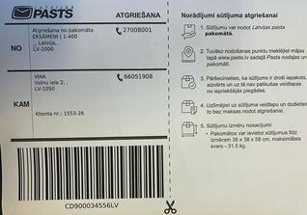
Darbu nogādāšana uz VIAA
Pasta sūtījumu noformēšana un nosūtīšana:
eksāmenu darbus, ja vienā dienā notiek vairāki, var likt vienā pakā;
uz pakas uzlīmējiet sūtījuma veidlapu, kuru saņēmāt kopā ar pārbaudes darba aploksnēm no izglītības pārvaldes vai epastā. (katra veidlapa paredzēta vienam sūtījumam, tas nedrīkst pavairot)

Slide 29
Darbu nogādāšana uz VIAA
uz pakas jāuzraksta pārbaudes darba nosaukums, izglītības iestādes nosaukums;
pakas var nosūtīt, izmantojot tikai Latvijas pasta pakomātā (pasta nodaļas sūtījumus nepieņems);
tuvāko pakomāta adresi var atrast https://www.pasts.lv/lv/kategorija/pasta_nodalas/
pakomātā veciet tajā norādītās darbības, problēmu gadījumā sazinieties ar Latvijas pastu t.:27008001;

Slide 30
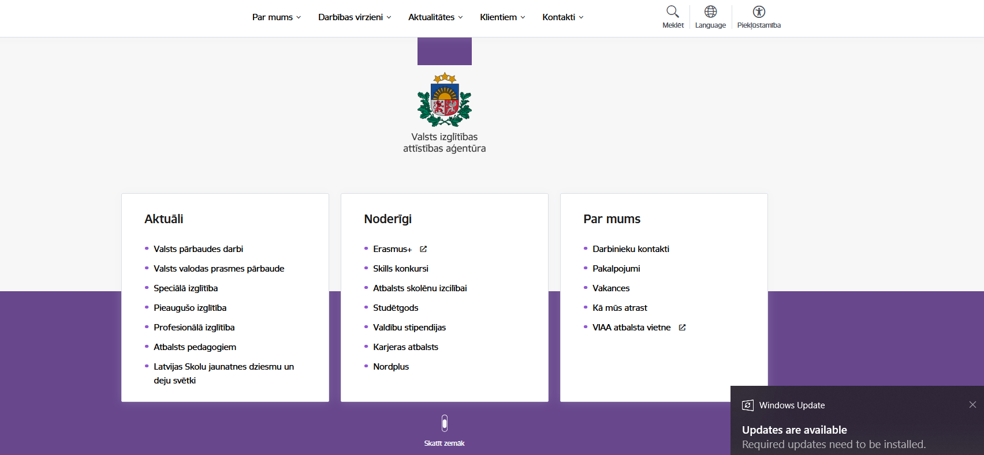
VIAA tīmekļvietne viaa.gov.lv

Slide 31
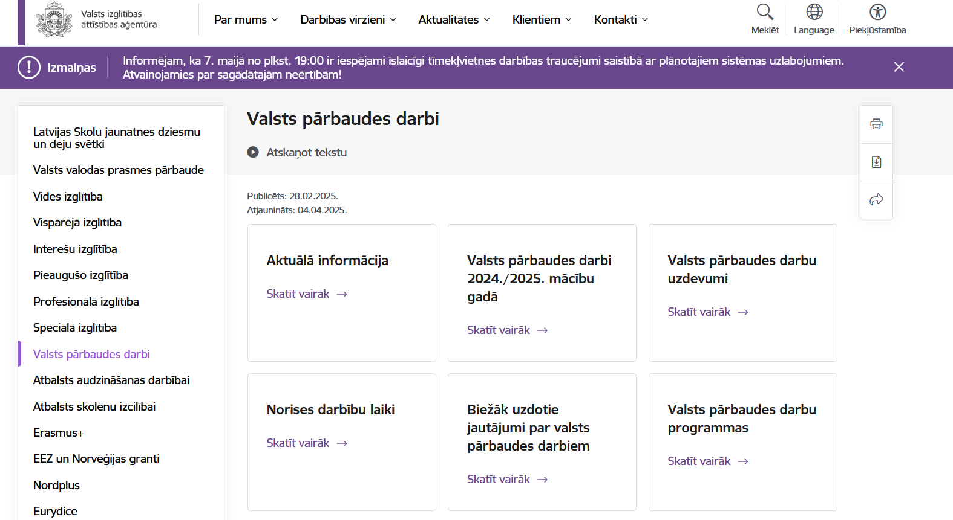
VIAA tīmekļvietne viaa.gov.lv

Slide 32
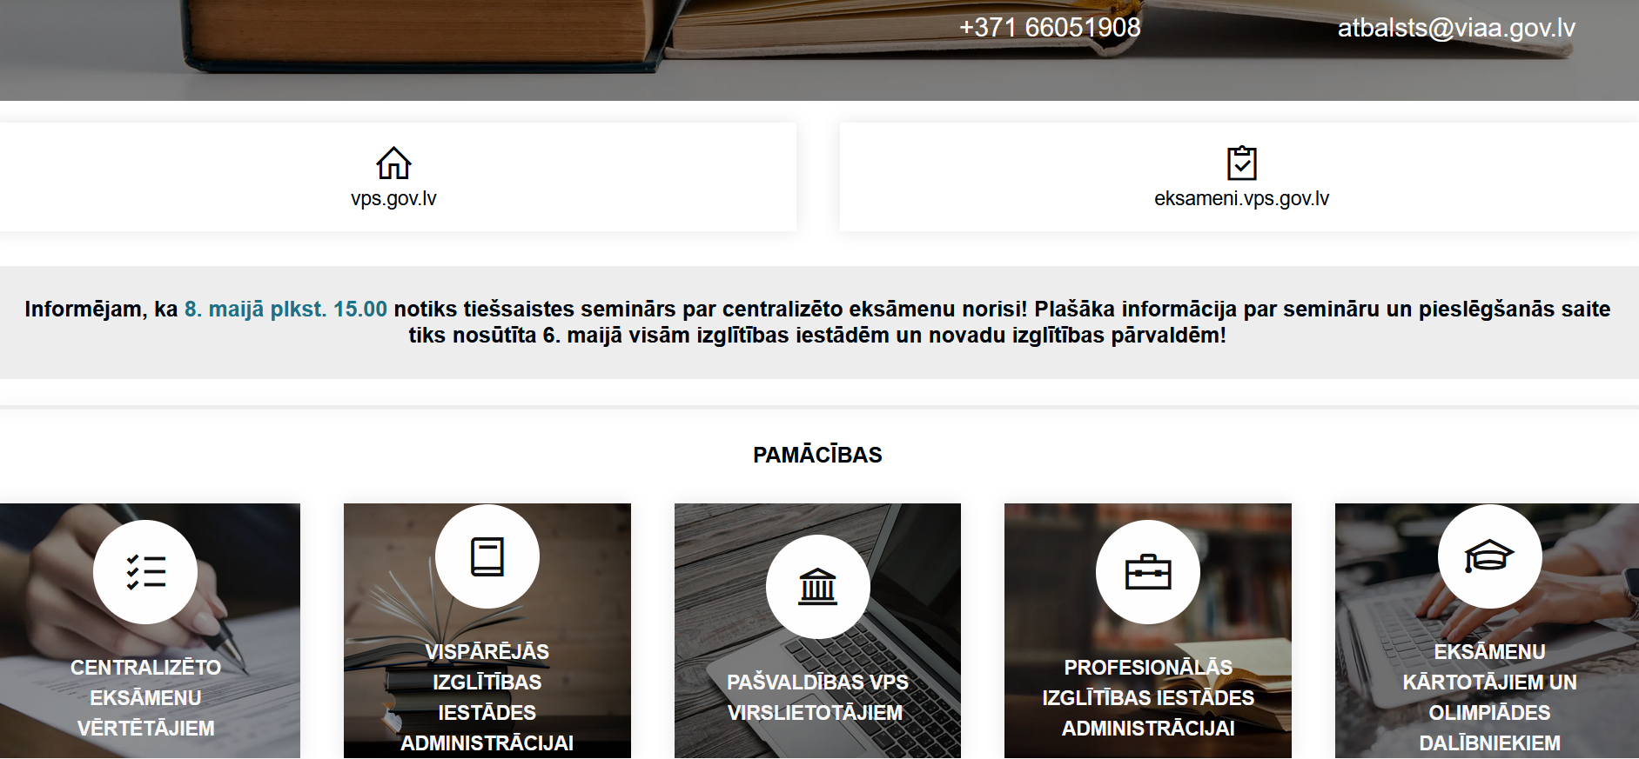
Lietotāju atbalsta dienests

Slide 33
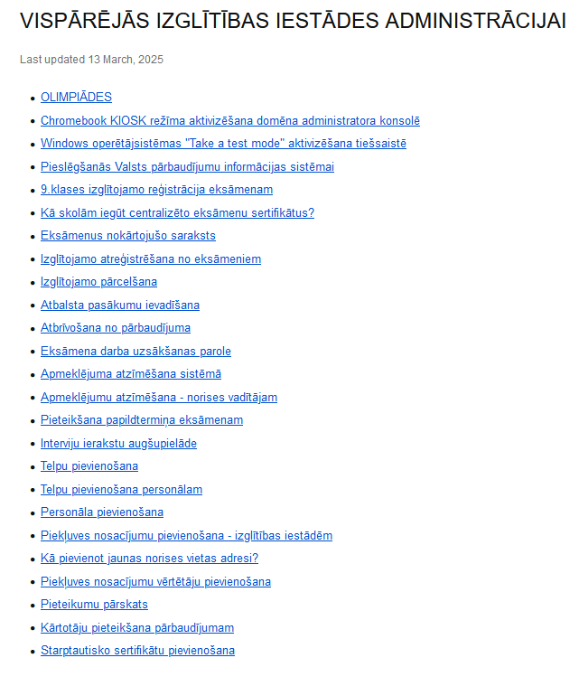
Lietotāju atbalsta dienests

Slide 34
Centralizēto eksāmenu darbu vērtēšana
VPD nosaukums un līmenis | Norises laiks | Standartizācijas sanāksmes datums | Vērtēšanas laiks
9. klase
Latviešu valoda | 13.05.–16.05. | 03.06. | 03.06.–16.06
Angļu valoda | 20.05.–22.05. | 29.05. | 29.05 – 16.06.
Vācu valoda | 20.05.–21.05. | 02.06. | 02.06.–09.06.
Franču valoda | 20.05. | 27.05. | 27.05.–03.06.
Matemātika | 28.05. | 05.06. | 05.06.–12.06.
Vidusskola – centralizētie eksāmeni
Valodu joma
Latviešu valoda (OL) | 26.05.–28.05. | 04.06. | 04.06.–20.06
Latviešu valoda un literatūra (AL) | 26.05. | 06.06. | 06.06 –20.06
Angļu valoda (OL) | 2.06.–4.06. | 12.06. | 12.06.–26.06
Vācu valoda (OL) | 05.06. | 12.06. | 12.06.–19.06.
Franču valoda (OL) | 03.06. | 10.06. | 10.06.
Angļu valoda (AL) | 2.06.-5.06. | 13.06. | 13.06.–26.06.
Vācu valoda (AL) | 05.06. | 12.06. | 12.06.–19.06.
Franču valoda (AL) | 03.06. | 10.06. | 10.06.–17.06.
Krievu valoda (AL) | 06.06. | 13.06. | 13.06.–20.06.
Matemātika
Matemātika (VL) | 21.05. | 12.06. | 12.06.–19.06.
Matemātika (OL) | 21.05. | 03.06. | 03.06.–9.06.
Matemātika (AL) | 21.05.-22.05. | 10.06. | 10.06.–17.06.
Dabaszinātnes
Bioloģija (AL) | 19.05. | 23.05. | 23.05.–06.06.
Fizika (AL) | 29.05. | 09.06. | 09.06.–12.06.
Ķīmija (AL) | 14.05. | 02.06. | 02.06.–08.06.
Ģeogrāfija (AL) | 13.06. | 16.06. | 16.06.–20.06.
Sociālā un pilsoniskā joma
Vēsture (AL) | 11.06. | 18.06. | 18.06.-26.06
Sociālās zinātnes (AL) | 12.05. | 03.06. | 03.06.–9.06.
Tehnoloģiju joma
Dizains un tehnoloģijas (AL) | 9.06. | 11.06. | 11.06.–20.06.
Programmēšana (AL) | 16.06. | 18.06. | 18.06.–30.06.
Kultūra un māksla
Kultūra un māksla | 16.05. | 05.06. | 05.06.–11.06.
Vidusskola – STEM monitoringa darbi
Fizika (OL) | 23.04. | 28.04. | 28.04.–04.05.
Bioloģija (OL) | 23.04. | 28.04. | 28.04.–16.05.
Ķīmija (OL) | 23.04. | 28.04. | 28.04.–04.05.
Dabaszinības (VL) | 23.04 | 28.04. | 28.04.–04.05.
Eksāmena darbu vērtēšanu nodrošina VIAA sadarbībā ar izglītības pārvaldes iestādēm.
Atbalstiet un rosiniet savus kolēģus piedalīties!
Piedalīšanās standartizācijas sanāksmēs obligāta!

Slide 35
Centralizēto eksāmenu sertifikāti
Sertifikāti par pamatizglītību – sākot no 25. jūnija
Sertifikāti par vispārējo vidējo izglītību – sākot no 3. jūlija​
Izziņas par nokārtotu vidusskolas centralizēto eksāmenu – sākot no 26.jūnija
Izglītības iestādes varēs izgūt visu skolēnu rezultātus vienkopus.
Atsevišķa informācija par eksāmenus nenokārtojušajiem netiks izsūtīta.
Informācija par izglītības dokumentu noformēšanu būs vēlāk.

Slide 36
Paldies!
Kaspars Špūle
Valsts izglītības attīstības aģentūras
Valsts pārbaudījumu departamenta
Vispārējās izglītības valsts pārbaudījumu nodaļas vadītājs
t. 60001606, kaspars.spule@viaa.gov.lv

